Slide 1
三.序列模型

Slide 2
1. RNN和LSTM

Slide 3
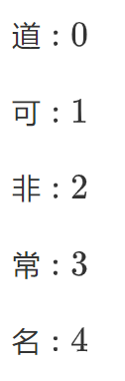
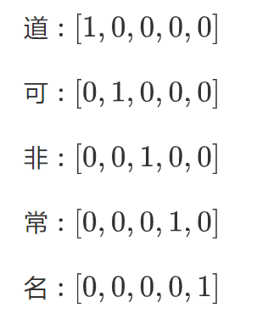
原文
道可道,非常道.名可名,非常名
编码
输入神经网络的数据
[[1,0,0,0,0],[0,1,0,0,0],[1,0,0,0,0],[0,0,1,0,0],[0,0,0,1,0],[1,0,0,0,0],[0,0,0,0,1],[0,1,0,0,0],[0,0,0,0,1],[0,0,1,0,0],[0,0,0,1,0],[0,0,0,0,1],]

Slide 4






全连接神经网络
X_data
“猫”
Y_predict
循环神经网络
X_data=“ 奇 变 偶 不 变”
有时也表示成这样
X5
$$a_{1}$$
$$a_{2}$$
$$a_{3}$$
$$a_{4}$$
$$a_{0}$$
Y_predict
“符号看象限”

Slide 5





关于RNN的一些细节
X_data=“ 奇 变 偶 不 变”
有时也表示成这样
X5
$$a_{1}$$
$$a_{2}$$
$$a_{3}$$
$$a_{4}$$
$$a_{0}$$
Y_predict
“符号看象限”
1.RNN可以是双向的
2.RNN可以叠多层
3.RNN叠多层的时候可以选择每个层的输出都输入下一个时刻，也可以只输出y，后者更简单但效果较好

Slide 6





$$y^{<t>}$$
是否向外输出的信号
$$Z_{o}$$
输出门（outputGate）
是否清除记忆的信号
记忆（MemoryCell）
遗忘门（ForgetGate）
$$Z_{f}$$
是否接受输入的信号
$$Z_{i}$$
输入门（InputGate）
LSTM（长短期记忆）
$${Z=f(x}^{<t>})$$
LSTM节点有四个输入（由X算出），一个输出
Notes:
Zo,Zi,Zf都是标量，这三个门都是模型自动学习的，其实它们各自可以看作一个用来预测门是否打开的神经网络，输入是X,Y,C，输出是Zi,Zf,Zo。

Slide 7













$$y^{<t>}$$
$${σ(Z}_{0})$$
$$Z_{o}$$
${σ(Z}_{0})$ $⊙tanh(C′)$
$${C^{′}=σ(Z}_{f})⊙C+{{σ(Z}_{i})⊙σ′(x}_{t})$$
C’
$${σ(Z}_{f})$$
$${σ(Z}_{f})⊙C$$
$$Z_{f}$$
$${σ(Z}_{i})$$
$$Z_{i}$$
$${{σ(Z}_{i})⊙σ′(x}_{t})$$
LSTM（长短期记忆）
$${σ′(x}_{t})$$
$${Z=f(x}^{<t>})$$
$σ一般取$sigmod，因为它可以将数据映射到(0,1)表示门的关与开。
Notes:
这里的圆圈是点积，例如Zi点乘Z，代表Z中的每一个元素都乘以Zi

Slide 8
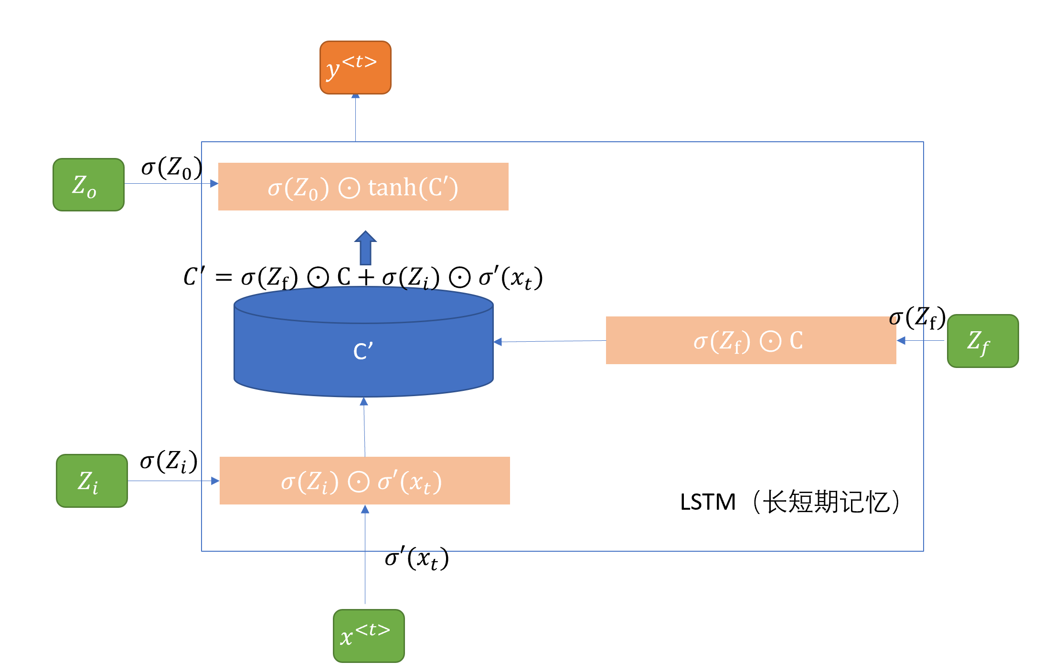
普通的神经网络
LSTM
a
a
a
a
X1
X2
X1
X2
结论：LSTM多了3倍的参数量，用于控制代表三个门的运算，单层的运算从f(Wx+b)变成多次的矩阵相乘、点积

Slide 9
多层的LSTM
把下一层的y当作X输入到上一层
a
a

Slide 10
Seqence2Sequence Model
Encoder（编码器）
北
风
啸
啸
#
雪
花
飘
飘
#
^
Decoder（编码器）
特点：
1.分为两个部分：编码器和解码器，编码器分析输入序列，解码器生成输出序列
2.无监督学习，你只需要收集很多对话，让编码器和解码器同时训练

Slide 11
Pytorch中的LSTM
lstm = nn.LSTM(input_size, hidden_size, num_layers, batch_first=True)
Notes:
你可能会想LSTM这么复杂我们应该怎么用，但其实你用Pytorch的话打上LSTM四个字母，然后写上输入输出的维度，要几层，就结束了。

Slide 12
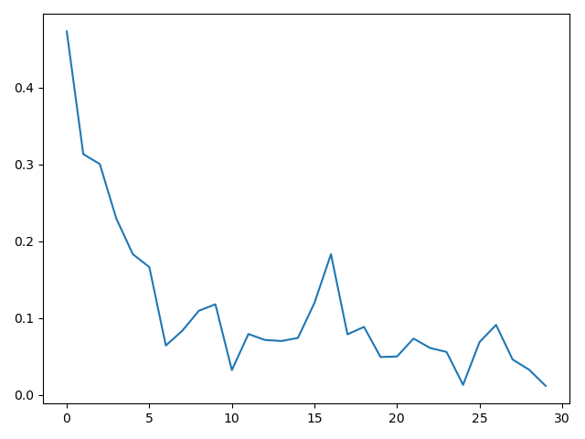
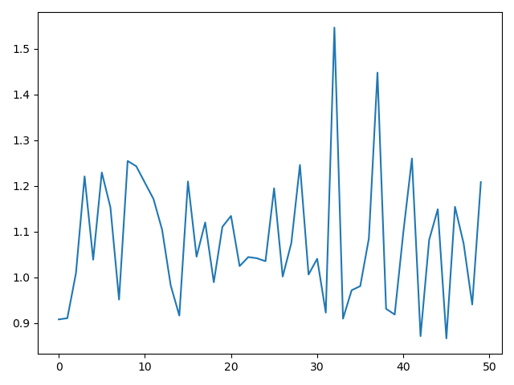
关于RNN的训练
你希望你训练时的Loss曲线是这样的
但实际上可能是这样的
有一段时间，RNN在全世界只有RNN的创始人能训练好

Slide 13
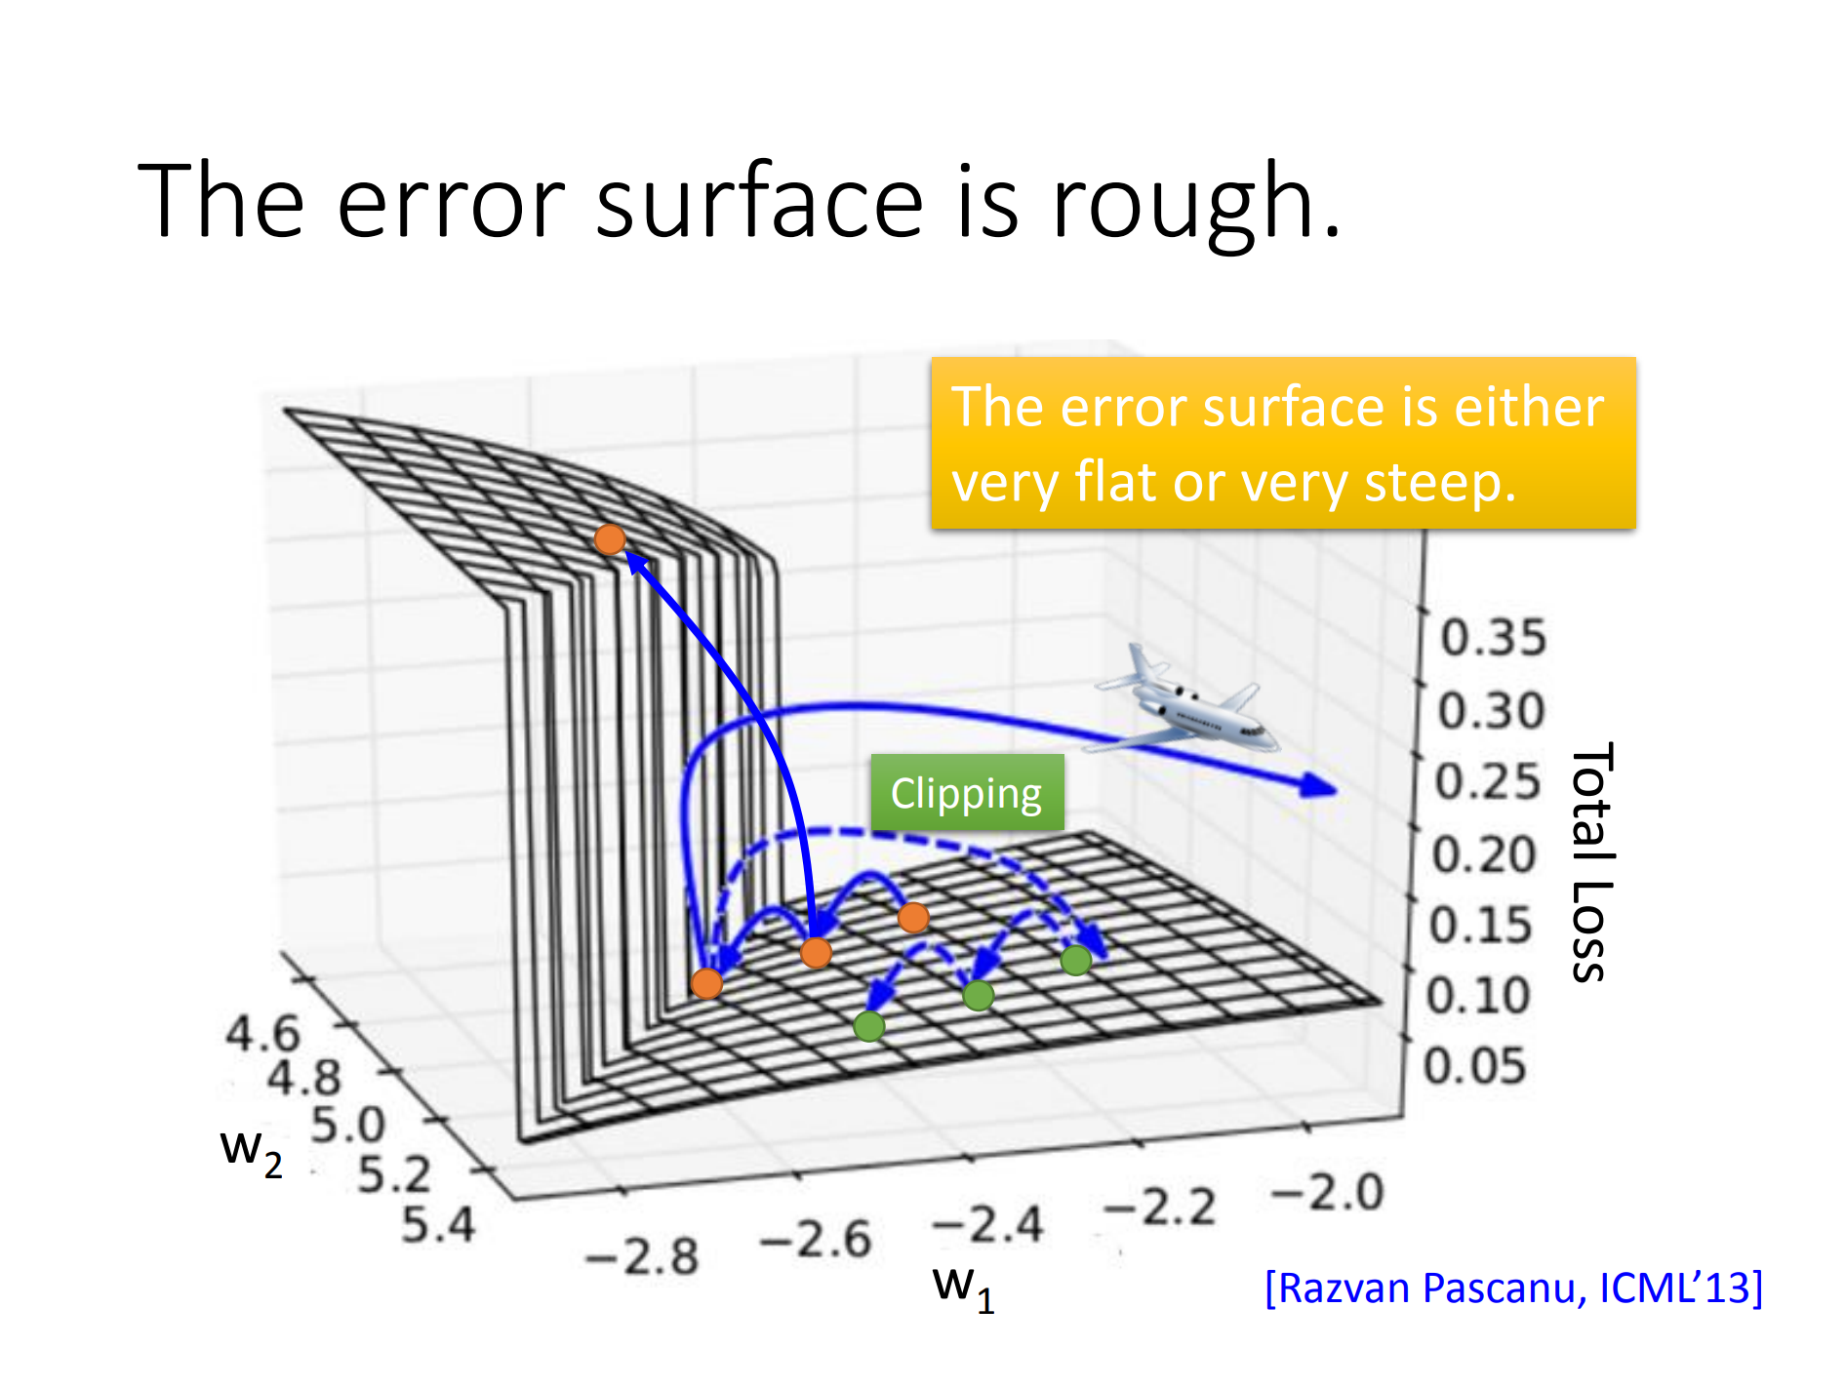
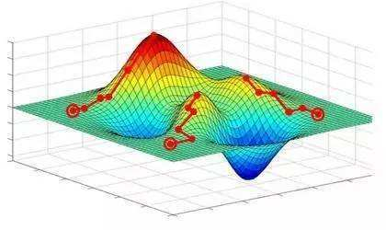
普通DNN的Loss曲线
RNN的Loss曲线
RNN的创始人开始也困惑于RNN的Loss很不稳定、经常原地爆炸的问题，后来他做了研究，发现是因为相比普通的DNN，其Loss曲线非常不平滑，自然更新参数后Loss的变化非常不稳定。
后来他使用了一种非常简单的办法，即设置阈值，限制了Loss的爆炸，才让模型收敛。
Notes:
出现这种情况是因为RNN共享权值，如果是1000层的RNN，就是w^999，w从0.01到0.09Loss都是0，Loss从1.0到1.01会从1到20000，变化非常不平稳

Slide 14
2. WordEmbbeding
Notes:
我们再次提到，神经网络就是一个巨型函数，输入是一段文字、一段音频、一张图片，输出是另一段文字、音频，例如翻译任务、语言生成任务。为了将文字转换成能运算的数字，我们需要文字编码。

Slide 15
2.1.1 One-hot Encoding
原始序列
序号
One-hot Encoding
这样似乎是没有问题的，但One-hot Encoding本身没有携带词义
道可道,非常道.名可名,非常名
Notes:
原始序列是汉字的序列，我们将所有汉字标一个序号转为数字序列，然后将序号转为位置信息屏蔽大小差异。

Slide 16
2.1.2 One-hot Encoding的问题
BTW：通常中文语言处理的第一步是进行分词，因为中文不像英文那样自然以空格分割，所以通常会借助jieba等第三方库将一句话转成长短不一的词汇序列
比如有如下词汇，被编码为One-hot Encoding
苹果：[1,0,0,0,0]
香蕉：[0,1,0,0,0]
荔枝：[0,0,1,0,0]
猫：[0,0,0,1,0]
兔子：[0,0,0, 0,1]
由于是独热编码，实际上这些编码仅仅是区分了各个词汇，却看不出苹果、香蕉、荔枝的相似性

Slide 17
2.2.1 Word Embedding
[0.1,0.28,0.12,…0.09]
猫
神经网络
兔子
荔枝
苹果
荔枝
香蕉
Notes:
在WordEmbedding，词义相似的词汇的编码在向量空间中相距比较近，词义不同的词汇的编码在向量空间中相距比较远，将其映射到二维空间中，就是如图所示的关系

Slide 18
2.2.2 WordVector
那么如何得到这个能输出编码的神经网络呢？——词本无意，意由境生
让机器阅读大量的文章：
中国的首都北京
美国的首都华盛顿
德国的首都柏林
……
虽然机器不知道中国、美国、首都是什么意思，但因为它们总是出现在一起，或者总是出现在相同的语境中，
机器就可以知道它们之间有一定的关联，表现在向量空间中，就是
WordVector(中国)- WordVector(北京)= WordVector(美国)- WordVector(华盛顿)
中国
美国
北京
华盛顿

Slide 19
2.3.1 基于计数的WordVector生成
考虑下面三个词向量
“苹果”：[0.1,0.1,1,0.9]
“香蕉”：[0.1,0.1,1,0.9]
“狐狸”：[0.6,0.7,0,0.7]
如何表示两个向量的相似程度？有一种办法是做内积。
尽管内积背后的数学意义并不如此简单
WordVecor(苹果)·WordVecor(香蕉)=0.1*1+0.1*0.1*1+1*1+0.9*0.9=1.92
WordVecor(苹果)·WordVecor(狐狸)=0.1*0.6+0.1*0.7+1*0+0.9*0.7=0.76
这样的结果是符合我们的预期的，苹果和香蕉的相似程度较大，而于狐狸的相似程度较小。
因此训练的方式就找到了，我们随机初始化所有词汇的向量，然后让其中任两个词汇A，B之间的内积尽量接近它们在同一个文本中出现的次数N(A,B)，即：
WordVecor(A)·WordVecor(B)-> N(A,B)
我们可以使用梯度下降进行这个优化。

Slide 20





2.4.1 基于预测的WordVector生成
训练一个词汇预测神经网络，输入一个单词，预测一个单词
$$W_{n−2}$$
$$W_{n−1}$$
$$W_{n}$$
1
00
00
.
.
.
00
0
0
0.010.01
0.02
0.3
0.02
0.04
.
.
.
0.010.01
0.02
0.04
0.03
0.01
$$W_{n−1}$$
$${p(W}_{n})$$
这一层的output就是WordEmbeding
Notes:
这里的Wn-1是上一个单词的One-encoding，p(Wn)是当前位置上所有单词出现的几率，显然，前者是人为设置的，后者是通过大量文档统计的。

Slide 21
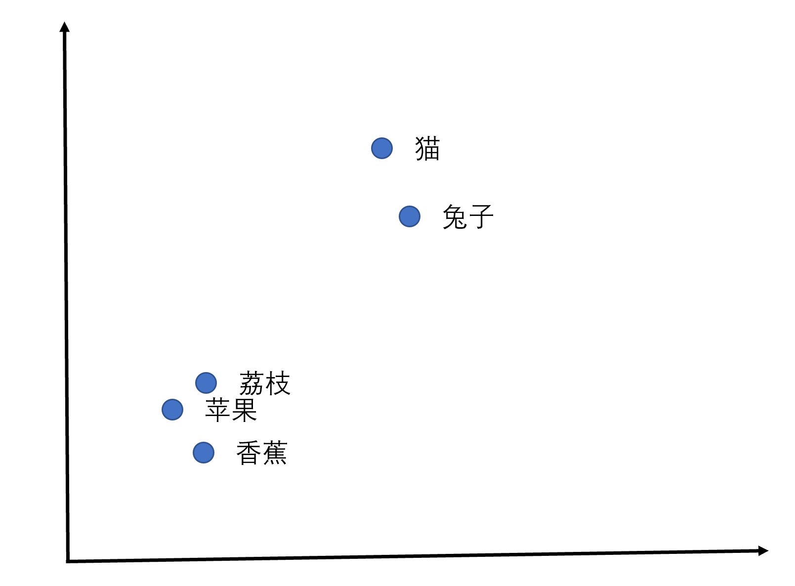


2.4.2基于预测的WordVector原理
$$W_{n}$$
苹果
香蕉
$$W_{n}$$
0
00
10
.
.
.
00
0
0
1
00
00
.
.
.
00
0
0
0.010.01
0.02
0.3
0.02
0.04
.
.
.
0.010.01
0.02
0.04
0.03
0.01
好吃
苹果
香蕉
$${p(W}_{n})$$
Notes:
因为神经网络的目标是让苹果和香蕉都能预测出相同的词汇“好吃”，那么不携带关联信息的苹果的One-hot编码通过第一层之后就要被映射到接近的空间

Slide 22
2.4.3基于预测的WordVector的一个细节
让模型去填空而不是瞎猜
1.只看前面一个字词猜后面一个字词：得 Wn 。 2.看前面10个字词猜后面一个字词：不慌，因为他的马没我的跑得 Wn 。
需要注意的是，这里输入十个One-hot编码使用的共享的同一个输入层，而不是叠一个十个词那么宽的输入层
Notes:
即便对于人而言，只看一个词猜出后面是什么词都是困难的，如果你要使用这个方法，就需要增加模型的输入，例如让其看过十个词再预测下一个词是什么。

Slide 23
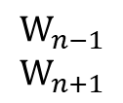






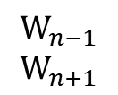


2.5.1连续词袋模型
可能同学你已经想到了，我们填空又不是总是填句子的末尾，填中间或两边不行吗？
当然可以，但这种方法换了个名字叫Continuous Bag of word（CBOW）和Skip-gram
0.010.01
0.02
0.3
0.02
0.04
.
.
.
0.010.01
0.02
0.04
0.03
0.01
$$W_{n−1}$$
$$W_{n}$$
$$W_{n+1}$$
$$W_{n−1}$$
$$W_{n+1}$$
$${p(W}_{n})$$
$$W_{n−1}$$
$$W_{n}$$
$$W_{n+1}$$
$$W_{n−1}$$
$$W_{n+1}$$
$$W_{n}$$

Slide 24
2.6.1如何使用WordEmbedding
WordEmbedding
“猫”
X_data
Y_predict
[[ 7.7350, 2.3026e, -1.4519e… -0.68910, 0.085300]]
在Pytorch中
# 创建嵌入层 embedding = torch.nn.Embedding(2000, 400) # 加载训练好的词向量矩阵 embedding.weight = word2vector_matrix
Notes:
我们已经得到了能将词序转为编码的单层神经网络，如何使用它呢？只需将句子进行分词，然后输入神经网络即可，在Pytorch中，就是使用一个Embedding层。

Slide 25
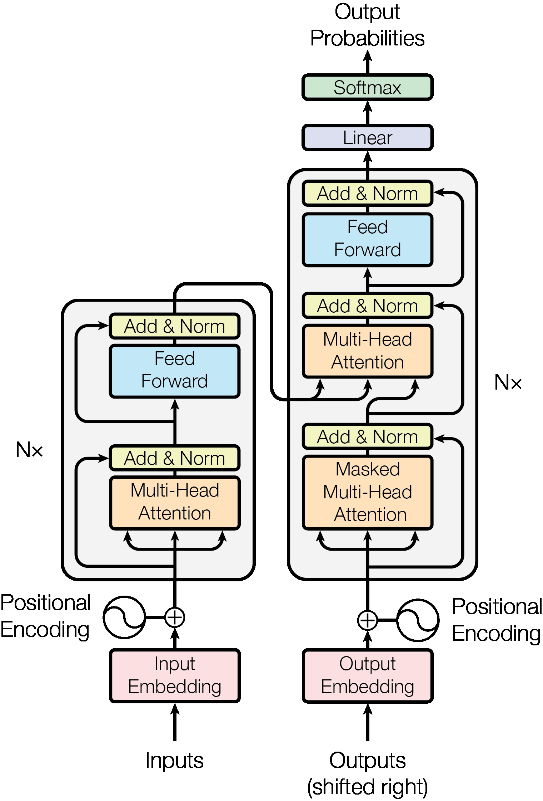
3. Transformer
尽管RNN是应对序列数据的一种方法，但
其很难并行化。目前的Bert 、GPT-3等大型
NLP网络都来自另一种架构——Transformer。
Notes:
之前我们介绍了RNN和WordEmbedding，知道了如何处理文本、音频这样的序列数据，接下来我们介绍一种目前非常流行的架构Transformer

Slide 26
序列到序列
BTW：这里C包含了前文所有的信息，我们通过它来生成后文
Encoder（编码器）
C
北
风
啸
啸
#
雪
花
飘
飘
#
^
Decoder（编码器）
细节：这里的^和#代表句子的开头和结尾，通常我们会定义开头、结尾、空白等特殊字符
特点 | 1.分为两个部分：编码器和解码器，编码器分析输入序列，解码器生成输出序列。
 | 2.无监督学习，你只需要收集很多对话，让编码器和解码器同时训练。

Slide 27





3.1.1引言——文本卷积网络
……
$$a_{1}$$
$$a_{2}$$
$$a_{3}$$
$$a_{4}$$
$$a_{0}$$
X_data=“ 奇 变 偶 不 变”
X_data=“ 奇 变 偶 不 变”
RNN
文本卷积网络
Notes:
文本卷积网络只能看到周围的几个字，不能看到整个句子。尽管可以叠多层让其像在图像识别中一样上层抽取下层的特征，但是上层需要等待下层的结果算出来，仍然不能并行。

Slide 28




















3.1.1引言——Self-Attention
$$y_{1}$$
$$y_{2}$$
$$y_{3}$$
$$y_{4}$$
$$y_{5}$$
$$y_{1}$$
$$y_{2}$$
$$y_{3}$$
$$y_{4}$$
$$y_{5}$$
Self-AttentionLayer
$$a_{1}$$
$$a_{2}$$
$$a_{3}$$
$$a_{4}$$
$$a_{0}$$
$$x_{1}$$
$$x_{2}$$
$$x_{3}$$
$$x_{4}$$
$$x_{5}$$
$$x_{1}$$
$$x_{2}$$
$$x_{3}$$
$$x_{4}$$
$$x_{5}$$
RNN
Self-Attenting
Google《Attention is All You Need》https://arxiv.org/pdf/1706.03762.pdf
Notes:
而目前有一种和RNN一样输入序列输出序列，并且可以看过整个序列再做决定、而且还可以并行运算的层，即Self-AttentionLayer。它出自2017年Google的一篇论文《Attention is all you need》，标题的意思是说你不需要CNN，也不需要RNN，你唯一需要的就是Attention。这是什么意思？请思考，我们平时使用CNN和RNN的目的是什么？抽取特征，通过卷积一层层地抽取更上层地特征，或通过RNN一个接一个地读取序列，然后输出整个序列的特征，而Google的意思是，抽取特征，你只要使用Self-Attention就够了。

Slide 29
3.2.1 Attention(注意力机制）
The sequence transduction models are based on complex recurrent or convolutional neural networks that include an encoder and a decoder. The best performing models also connect the encoder and decoder through an attention mechanism.
主流序列转换模型基于复杂的循环神经网络或卷积神经网络，这些神经网络包括编码器和解码器。性能最好的模型还通过attention机制将编码器和解码器连接起来。
Bleu得分
句子长度
Notes:
例如这里有一个翻译任务，将英文翻译为中文。在普通的Seq-Seq模型中，我们会让英文原文通过编码器然后记忆整个句子并传递给解码器，而解码器将生成中文翻译。
但人工翻译并不会这么做，通常我们会看一句话，将其翻译为中文，然后看下一句话，一步步地将整个句子翻译为中文——因为记忆整个长句子是非常困难。
而注意力机制就是允许模型只关注长句子一部分的方法。

Slide 30




3.2.1 直觉
The dominant sequence transduction models are based on complex recurrent or convolutional neural networks that include an encoder and a decoder. The best performing models also connect the encoder and decoder through an attention mechanism.
$$α\left(1,2\right)=$$
0.8
0.1
0.7
$$α\left(1,1\right)=$$
0.05
$$≈0$$
$$α\left(1,5\right)=$$
0.15
Encoder
0.7
主流
序列
Notes:
在这个翻译的例子中，当模型的Encoder部分分析了原文并传递给解码器生成结果时，我们需要输出的第一个词是“主流”，这时候我们应该看原文的哪里呢？很显然，有两个地方，一个是dominant，它有首要的; 占支配地位的意思，这个单词对输出的第一个词起主要作用，但我们知道英文翻译成中文都是一词多义的，例如当dominant修饰的是基因的时候，它的意思就是显性基因，作名词时还有音乐全阶第五音的意思，因此在原句中，它修饰的名词models也起到了一定的作用。而更远的、下一句话中的connect则对开头的翻译没有什么贡献。
<click>
这里的0.8、0.15、0.05就是所谓的Attention（注意力）通常用alpha(i,j)来表示。
当我们需要生成第二个词的时候，sequence对结果起主要作用，因此alpha(2,3)比较大

Slide 31
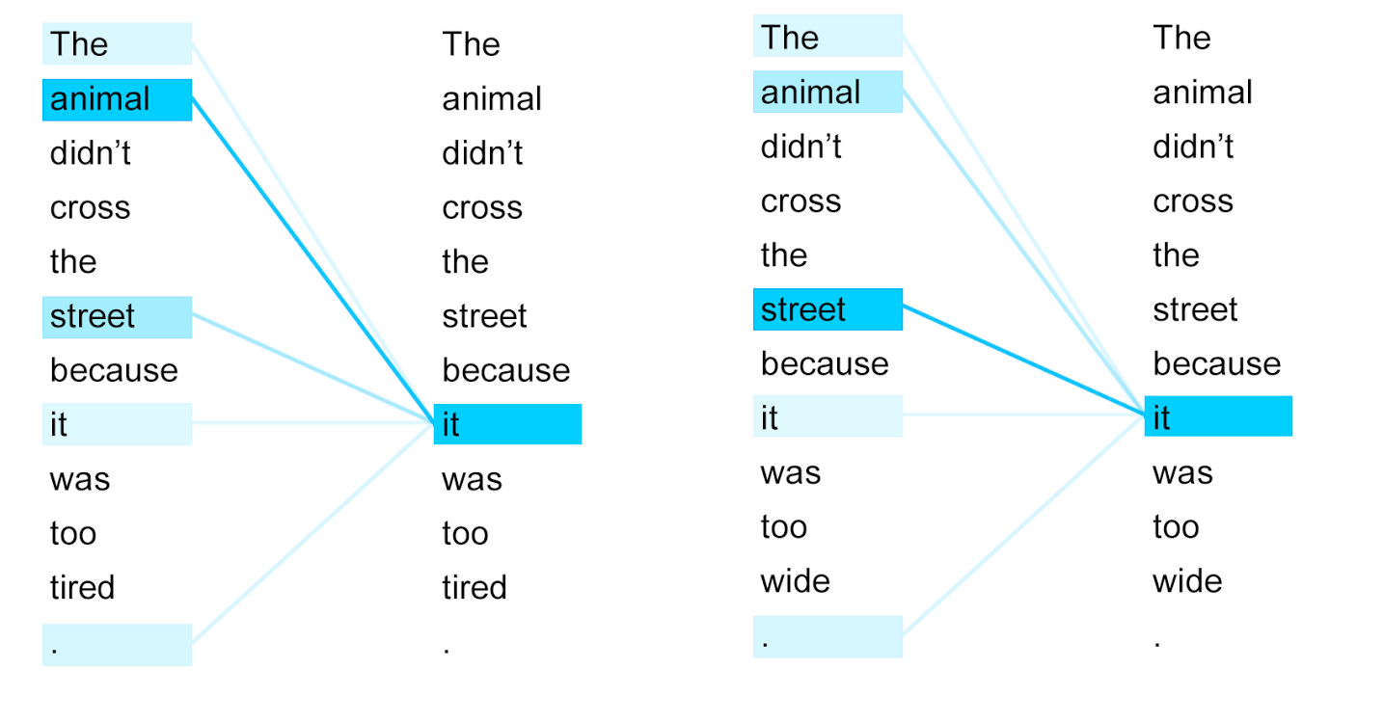
什么是Self-Attention？
BTW：尽管很符合直觉，但Attention最开始可能来自于翻译任务
为了得到自身词义而进行的Attention
Notes:
在Seq2Seq模型中，编码器负责解析原文并将其传递给解码器，这就要求它传递给解码器的张量含有原句的尽可能完整的信息。为此，我们进行从原文到原文的Attention，确保编码器能够完成这个转换。
这句话的意思是“那个动物没办法穿过街道因为它太累了”，我们知道这句话中It作为形式主语代指的是The animal，所以The animal和it的关联很强，表现在self-attention上就是它们之间的数值比较大。
而第二局是“那个动物没办法穿过街道因为它太宽了”，这句话中It作为形式主语代指的是street，神奇的是你用训练好的模型输出attention时你会发现it和street的关系变强。

Slide 32
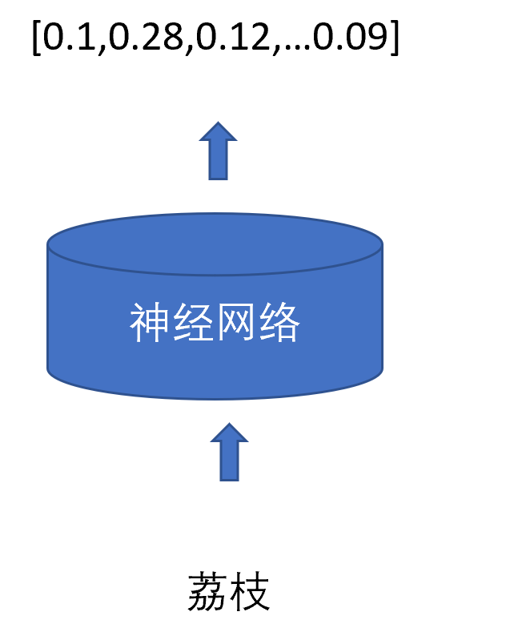







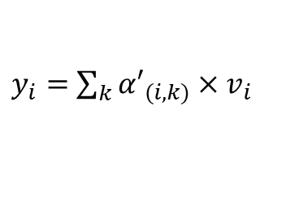
























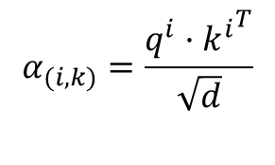






3.2.1 Self-Attention
$$y^{1}$$
计算结果y
$y_{i}=$ $\sum_{k}{{α′}_{(i,k)}×v_{i}}$
$${α′}_{(1,1)}$$
$$v^{1}$$
$${α′}_{(1,2)}$$
$$v^{2}$$
$${α′}_{(1,3)}$$
$$v^{3}$$
$${α′}_{(1,4)}$$
$$v^{4}$$
$${α′}_{(1,5)}$$
$$v^{5}$$
Softmax
$$α_{(1,1)}$$
$$α_{(1,2)}$$
$$α_{(1,3)}$$
$$α_{(1,4)}$$
$$α_{(1,5)}$$
计算Attention($α$)
$$α_{(i,k)}=\frac{q^{i}·{k^{i}}^{T}}{\sqrt{d}}$$
$$q^{1}$$
$$k^{1}$$
$$v^{1}$$
$$q^{2}$$
$$k^{2}$$
$$v^{2}$$
$$q^{3}$$
$$k^{3}$$
$$v^{3}$$
$$q^{4}$$
$$k^{4}$$
$$v^{4}$$
$$q^{5}$$
$$k^{5}$$
$$v^{5}$$
2
2
2
3
1
2
3
计算k,q,v
1
3
1
2
3
1
3
1
$\left[q,k,v\right]=[w^{q},w^{k},w^{v}]$ $x^{i}$
$$x^{1}$$
$$x^{2}$$
$$x^{3}$$
$$x^{4}$$
$$x^{5}$$
WordEmbedding
你
好
，
明
天
Notes:
所谓的Attention，就是指考虑某个Xi对这个x结果的重要程度，如果是0，代表不考虑；只要Attention>0，不管在序列中离它再远的元素都能被看到。

Slide 33







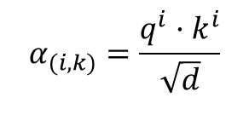



3.2.1 Self-Attention
$$y^{1}$$
$$y^{2}$$
$$y^{3}$$
$$y^{4}$$
$$y^{5}$$
计算结果y
$y_{i}=$ $\sum_{k}{{α′}_{(i,k)}×v_{i}}$
Softmax
计算Attention($α$)
$$q^{1}$$
$$k^{1}$$
$$v^{1}$$
$$q^{2}$$
$$k^{2}$$
$$v^{2}$$
$$q^{3}$$
$$k^{3}$$
$$v^{3}$$
$$q^{4}$$
$$k^{4}$$
$$v^{4}$$
$$q^{5}$$
$$k^{5}$$
$$v^{5}$$
$$α_{(i,k)}=\frac{q^{i}·k^{i}}{\sqrt{d}}$$
$$x^{1}$$
$$x^{2}$$
$$x^{3}$$
$$x^{4}$$
$$x^{5}$$
WordEmbedding
你
好
，
明
天
Notes:
显然，一个y的产生并不需要等待其他y算出来，所有y的计算可以同时进行。

Slide 34
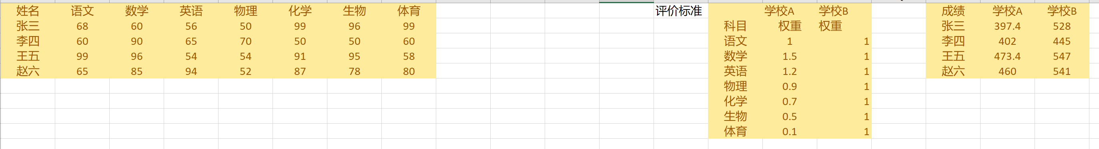




3.3.2使用矩阵并行运算
$$W^{q}$$
$$W^{k}$$
$$W^{v}$$
k
q
v
k
$$x^{i}$$
Notes:
现在我们拿当初学矩阵乘法用的例子来说明如何并行计算

Slide 35











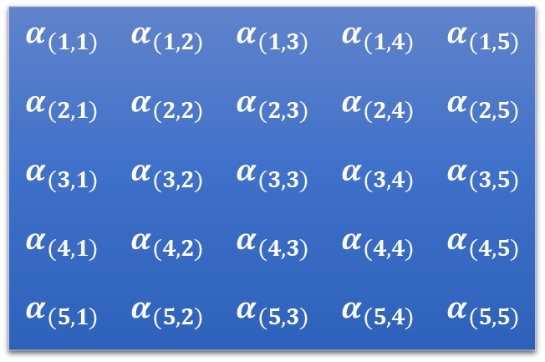
3.3.2平行算Attention
BTW：尽管很符合直觉，但子矩阵乘积构成原矩阵的乘积是有严格数学证明的
$$k^{1}$$
$$α_{(1,1)}$$ | $$α_{(1,2)}$$ | $$α_{(1,3)}$$ | $$α_{(1,4)}$$ | $$α_{(1,5)}$$
$$α_{(2,1)}$$ | $$α_{(2,2)}$$ | $$α_{(2,3)}$$ | $$α_{(2,4)}$$ | $$α_{(2,5)}$$
$$α_{(3,1)}$$ | $$α_{(3,2)}$$ | $$α_{(3,3)}$$ | $$α_{(3,4)}$$ | $$α_{(3,5)}$$
$$α_{(4,1)}$$ | $$α_{(4,2)}$$ | $$α_{(4,3)}$$ | $$α_{(4,4)}$$ | $$α_{(4,5)}$$
$$α_{(5,1)}$$ | $$α_{(5,2)}$$ | $$α_{(5,3)}$$ | $$α_{(5,4)}$$ | $$α_{(5,5)}$$
$$k^{2}$$
$$k^{3}$$
$$q^{1}$$
$$q^{2}$$
$$q^{3}$$
$$q^{4}$$
$$q^{5}$$
$$k^{4}$$
$$k^{5}$$
[5,1]
$$×$$
[1,5]
[5,5]

Slide 36



















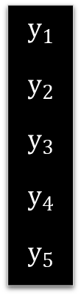

3.3.3 全过程
q
k
v
$$x_{1}$$
$$x_{2}$$
$$x_{3}$$
$$x_{4}$$
$$x_{5}$$
$$q_{1}$$
$$q_{2}$$
$$q_{3}$$
$$q_{4}$$
$$q_{5}$$
$$k_{1}$$
$$k_{2}$$
$$k_{3}$$
$$k_{4}$$
$$k_{5}$$
$$v_{1}$$
$$v_{2}$$
$$v_{3}$$
$$v_{4}$$
$$v_{5}$$
GPU拥有数以千计的运算单元，非常适合这种单纯的矩阵运算
有人用一个大学教授和一大群小学生来比喻CPU和GPU，挺贴切，矩阵运算单个元素非常简单无非加减乘除，小学生都可以胜任，而且一大群小学生算起来这种特别简单的数学总和比单个大学教授快很多。
$$W_{q}$$
$$W_{k}$$
$$W_{v}$$
$$1×3$$
生产力是社会发展变革的最终决定力量，尽管学习计算机的我们总是不经意间夸大算法而贬低硬件，但深度学习的兴起与显卡的发展是密不可分的
$$5×1$$
$$5×3$$
$$α_{(1,1)}$$ | $$α_{(1,2)}$$ | $$α_{(1,3)}$$ | $$α_{(1,4)}$$ | $$α_{(1,5)}$$
$$α_{(2,1)}$$ | $$α_{(2,2)}$$ | $$α_{(2,3)}$$ | $$α_{(2,4)}$$ | $$α_{(2,5)}$$
$$α_{(3,1)}$$ | $$α_{(3,2)}$$ | $$α_{(3,3)}$$ | $$α_{(3,4)}$$ | $$α_{(3,5)}$$
$$α_{(4,1)}$$ | $$α_{(4,2)}$$ | $$α_{(4,3)}$$ | $$α_{(4,4)}$$ | $$α_{(4,5)}$$
$$α_{(5,1)}$$ | $$α_{(5,2)}$$ | $$α_{(5,3)}$$ | $$α_{(5,4)}$$ | $$α_{(5,5)}$$
$$k_{1}$$
$$k_{2}$$
$$k_{3}$$
$$k_{4}$$
$$k_{5}$$
$$v_{1}$$
$$v_{2}$$
$$v_{3}$$
$$v_{4}$$
$$v_{5}$$
$$y_{1}$$
$$y_{2}$$
$$y_{3}$$
$$y_{4}$$
$$y_{5}$$
$$q_{1}$$ | $$q_{2}$$ | $$q_{3}$$ | $$q_{4}$$ | $$q_{5}$$
$$×$$
$$1×5$$
$$5×1$$
$$5×5$$
$$5×1$$
$$5×1$$
Notes:
横着的是值，竖着的是评价标准

Slide 37
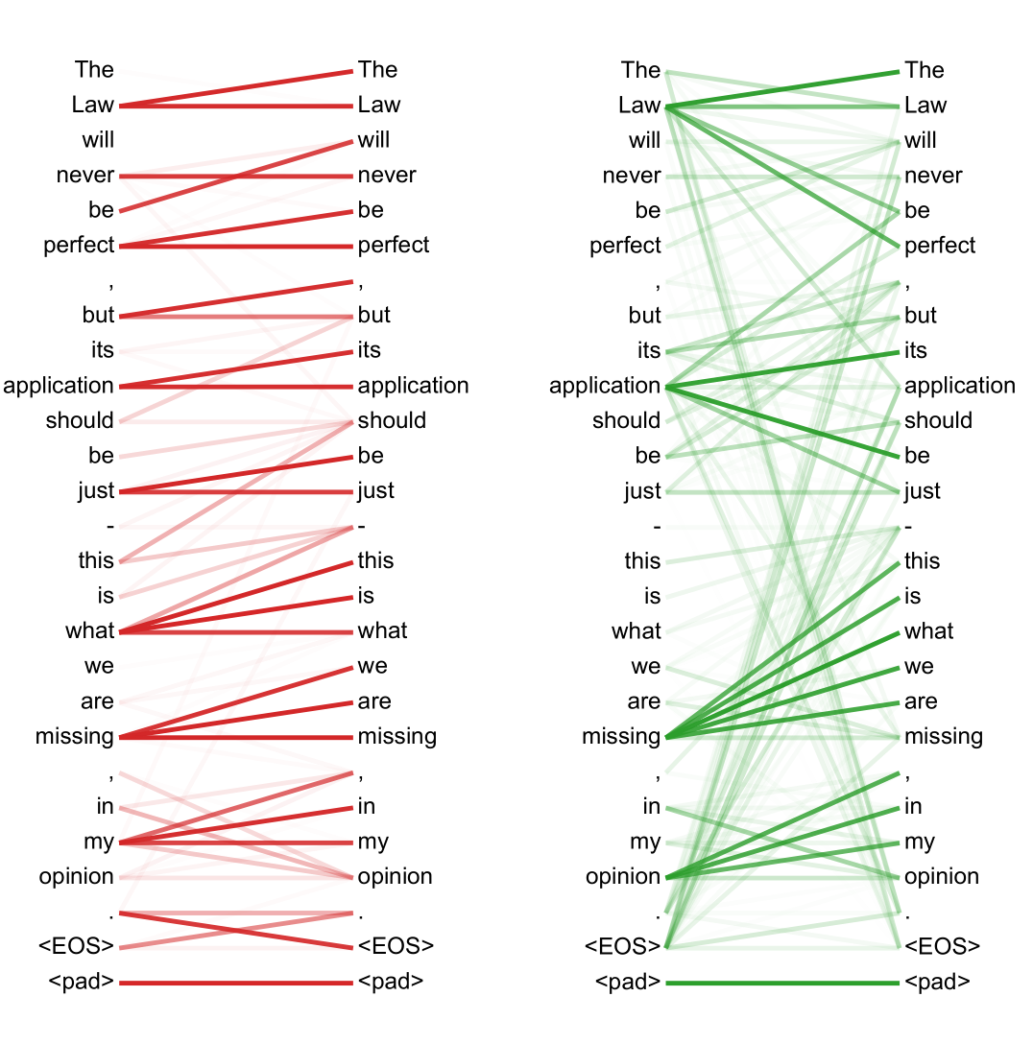








3.4.1 Muti-head Self-attention&Position Encoding
$$q^{1,1}$$
$$q^{1,2}$$
…
$$q^{1,n}$$
Muti-head attention，作用是让q们负责不同的任务，例如有的看前文，
有的看后文，有的看的周围比较近的，有的看比较远的
BTW：这里说到是手动设置，但它并不是一个one-hot编码，而是一个比较奇怪的函数生成
$$q^{1}$$
$$k^{1}$$
$$v^{1}$$
$${pe}^{i}$$
$$x^{1}$$
Position Encoding，作用是让x回想其在序列中的位置，因为attention的计算
范围是整个序列，没有考虑位置信息，但次序在语言中很重要。
它是手动设置的,并非是模型学习的
你

Slide 38
3.5.1Transformer总结
https://ai.googleblog.com/2017/08/transformer-novel-neural-network.html
Notes:
Encoding部分是三个并行运算的AttentionLayer，Decoder部分对产生的所有结果进行Attention；
Norm是LayerNorm，即正则化到均值为0，标准差为1
MaskedAttention是指只对已经产生的输出进行Attention

Slide 39
Pytorch回顾
在Pytorch中搭建自定义网络，需要继承nn.Module类并重写forward方法。
单纯地叠加网络的层会导致反向传播的时候因为计算出结果后前面的参数被PythonGC回收而得不到其梯度。
class NeuralNetwork(nn.Module): def __init__(self, input_size, hidden_size, num_classes): super(NeuralNet, self).__init__() self.fc1 = nn.Linear(input_size, hidden_size) self.relu = nn.ReLU() self.fc2 = nn.Linear(hidden_size, num_classes) def forward(self, x): out = self.fc1(x) out = self.relu(out) out = self.fc2(out) return out
Notes:
这里我们再次提醒

Slide 40
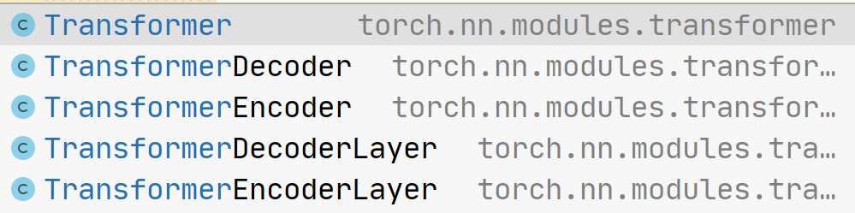
Pytorch中的Transformer
尽管自己手写Transformer并不是一件简单的事情，但幸运的是在Pytorch中使用非常简单，其有官方实现nn. Transformer，且模块化可自由修改。
其各部分可单独定制和使用
transformer_model = torch.nn.Transformer(nhead=16, num_encoder_layers=12) src = torch.rand((10, 32, 512)) tgt = torch.rand((20, 32, 512)) out = transformer_model(src, tgt)
一个Transformer模型 N个TransformerDecoderLayer叠加 N个TransformerEncoderLayer叠加 包含 self-attn、multi-head-attn 和feedforward network. 包含self-attn and feedforward network.

Slide 41
3.6.1 语言是复杂
一词多义
1.你别打扰他，他正在算账呢。
2.下回我再跟你算账！
语境
呵呵：以前并没有嘲笑的意思
因此，使用单一的WordEmbedding能力是有限的
Notes:
我们当然可以构建更复杂的网络，但是那样网络的训练会异常的困难；我们在计算机视觉的课程中中介绍了迁移学习的概念，也就是使用预训练模型，那么自然语言处理能不能采用同样的思路，微调预训练模型完成任务呢？当然可以，这就是我们要讲的Bert

Slide 42
4.6.2 Bert
卷积神经网络
Bert
X_data
Y_predict
“猫”
BTW：尽管这里使用的是词作例子，但通常我们会使用字，因为中文的词数量太多
[0.9825, 0.9993,… 0.7888, -0.6396]
[-0.2553, -0.1956,… -0.2646, 0.2552]
[1.4004, -0.3466,… 0.0115, -1.5468]
“苹果”
X_data
Bert
Y_predict
“真”
X_data
Y_predict
“好吃”
X_data
Y_predict
Notes:
所谓的Bert，实际上就是Transformer的Encoder部分。那么它有什么用呢？我们已经说了，简单地通过WordEmbedding不能让计算机理解语言，那么应该怎么做？很自然地，我们使用神经网络来学习应该在什么时候产生什么样的编码。

Slide 43
4.6.3Bert的训练方法一 MaskLM
[-1.3078,
-0.2061,
-0.6249,
0.3905,
0.2343,
-0.7673,
0.0977,
1.3141,
…
1.1024,
-0.4637]
“苹果”
X_data
Bert
Linear
“[Mask]”
X_data
output
“好吃”
X_data
“真”
“很”
Notes:
训练Transformer是监督学习，你需要有一个任务，例如情感分类，收集相应的数据集才能训练。 而Bert不需要，你只需要搜集大量的句子，就可以训练了。当然，尽管是非监督学习，不需要标注，但我们是要用梯度下降算法最小化损失函数进行训练的，而模型要得到预测值与真实值之间的差距Loss，必须有一个目标，定义预测什么，答案是什么。
具体有两种方法：
第一种是MaskLM
将搜集的句子遮盖15%，让Bert来猜测被遮盖的词，让它猜测的那个词经过一个全连接层映射到维度等于词汇数量的长度，进行分类任务。
这里的线性层没有什么能力，因此要结果预测的准确，只能是Bert输出的向量能够很好地表示代表被遮盖词汇。

Slide 44
4.6.3Bert的训练方法二 Next Sentence Predict
Bert
Linear
[No/ 连起来不通顺
Yes] 连起来通顺
【分类符】
output
“空山”
X_data
“新雨”
X_data
“后”
X_data
【分割符】
X_data
“空山”
X_data
“新雨”
X_data
“后”
X_data
Notes:
第二种方法是让Bert预测两句话是不是接在一起的。我们将搜集的句子分成前后两部分，中间加上自定义的特殊符号分割符，句子开头加上自定义的特殊符号分类符，让分类符的输出通过一个二元分类器判断输入的两句话是不是接在一起的。
1.有的同学可能会问为什么分类符是在开头不是在结果，因为原文如此，Bert是基于Self-Attetion的，不论放在句子的哪个位置都可以看到整个句子的信息。
2.或者有的同学会好奇这两种方法哪个好，事实是原文两个方法都同时使用，当两个方法同时使用的时候，Bert的效果。

Slide 45
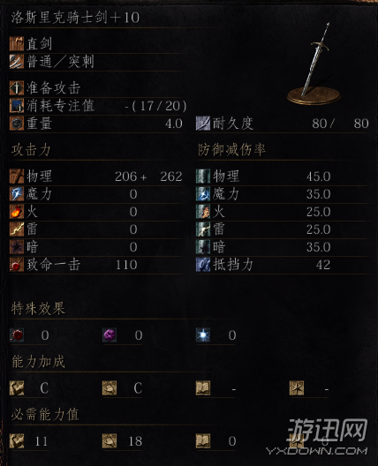
4.6.4 Bert的打开方式
Bert本质是Transformer的Encoder，它也确实是一个编码器，它的作用就是将字词转为向量，且附带了它从
大量文本中学习到了词汇的说明，它就好像是卷积神经网络预训练的采样器，从源数据中精炼出它的各种
描述。
BTW：尽管这里使用的是词作例子，但通常我们会使用字，因为中文的词数量太多
[0.9825, 0.9993,… 0.7888, -0.6396]
[-0.2553, -0.1956,… -0.2646, 0.2552]
[1.4004, -0.3466,… 0.0115, -1.5468]
“苹果”
X_data
Bert
Y_predict
“真”
X_data
Y_predict
“好吃”
X_data
Y_predict

Slide 46
4.6.4 Bert的打开方式1 分类任务
Bert
Linear
【分类符】
output
好评/差评
“这”
X_data[0]
“降落伞”
X_data[1]
“打不开”
X_data[2]
“啊啊啊”
X_data[3]
“这”
X_data[0]
Bert
WordVector[0]
商品名
神经网络
或
线性模型
“降落伞”
X_data[1]
WordVector[1]
问题
“打不开”
X_data[2]
WordVector[2]
…
“啊啊啊”
X_data[3]
WordVector[3]
Notes:
使用Bert做分类任务非常简单，下载Bert的预训练参数，然后在句子的开头放一个分类符，将其通过一个线性模型得到输出。在训练的过程中，Bert是微调，只是线性分类器需要从头学起。

Slide 47
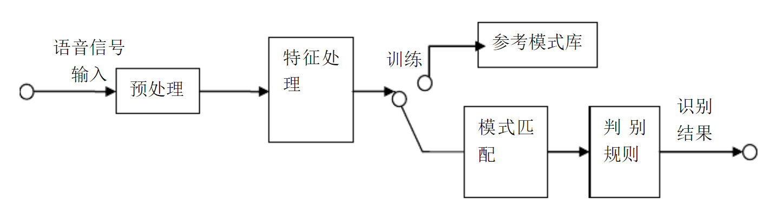
4.6.5 Bert到底学到了什么？
在神经网络兴起之前，我们如果想要写一个语音识别的系统，会怎么做？分流程抽特征。
有了深度学习之后，可以端到端学习，也就是收集一大堆数据直接定义一个模型，输入是音频信号，输出是文字，然后梯度下降训练就行了。
然而，有人研究了这种神经网络的各个层的输出，发现其实它就是在做以上的步骤，例如傅里叶变换，也就是说，通过深度学习，模型自动学到了应该如何处理这些数据。
同样的，Bert其实也是学到了一套流水线，判断词法、文法、寻找指代等等，并且和卷积神经网络一样，越接近输入层，就做越简单的任务，例如词法、文法，越接近输出层，就做越困难的任务，例如名词指代。

Slide 48
4.7.1 科普：ERNIE和GPT
ERNIE是百度的针对中文的语言模型，它Mask一个词而不是一个进行预测。
GPT是一种超大的NLP网络，它是Transformer的Decoder。
Bert的大小只有340M，而GPT-2模型大小为1.5G，GPT-3预计超过700G。

